Slide 1
Средства защиты: технические и программные
Лекция №4
Дисциплин: Информационная безопасность
Преподаватель: Маркина Татьяна Анатольевна

Slide 2
План лекции
Введение: Принципы защиты информации
Классификация СЗИ
Криптографические средства
Механизмы аутентификации
Системы контроля доступа
Защита периметра и сети
Защита конечных точек
Специализированные средства
Сертификация СЗИ
Практикум: Построение системы защиты

Slide 3

Разминка: «Выбор защиты»
Голосование: Какое средство защиты вы считаете самым важным для личного использования?»
Варианты: Антивирус, VPN, Менеджер паролей, Двухфакторная аутентификация (2FA), Шифрование диска.

Slide 4
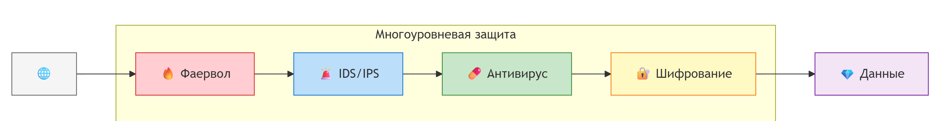
Принцип глубокой эшелонированной защиты

Slide 5
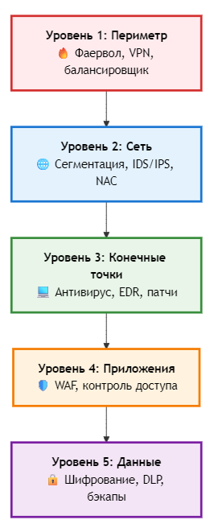
Классификация СЗИ: Уровневая модель

Slide 6
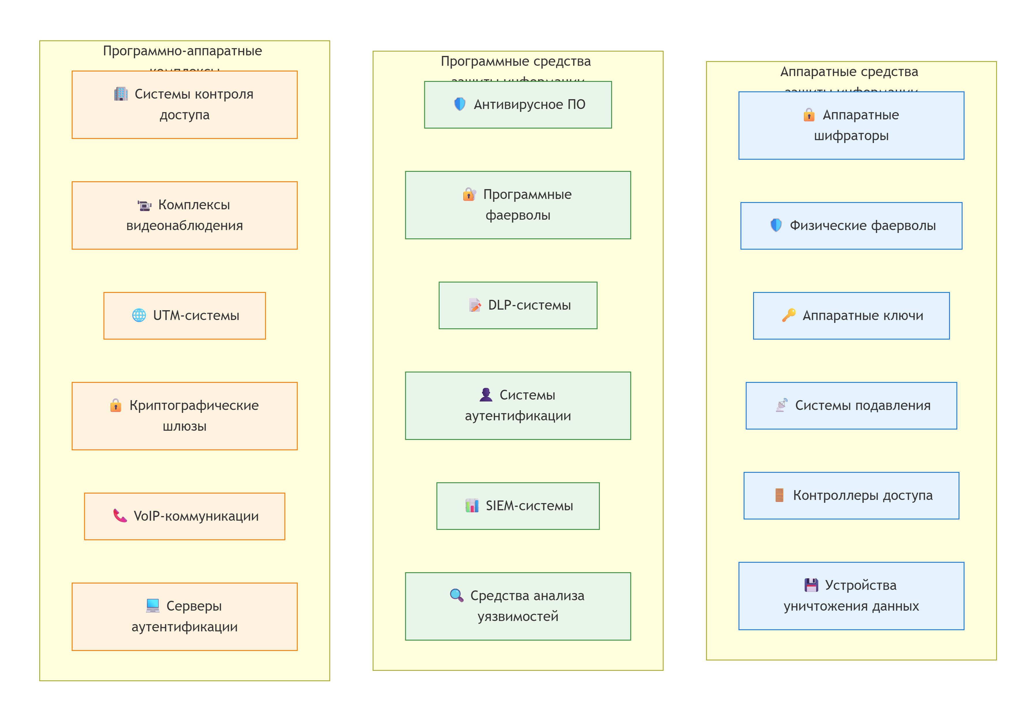
Классификация по способу реализации

Slide 7
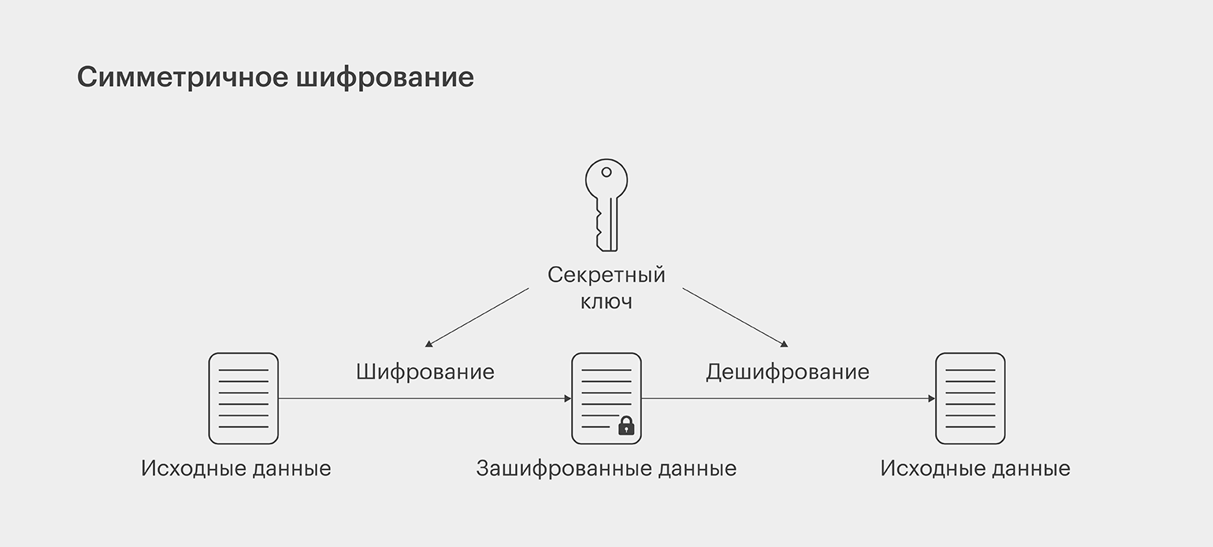
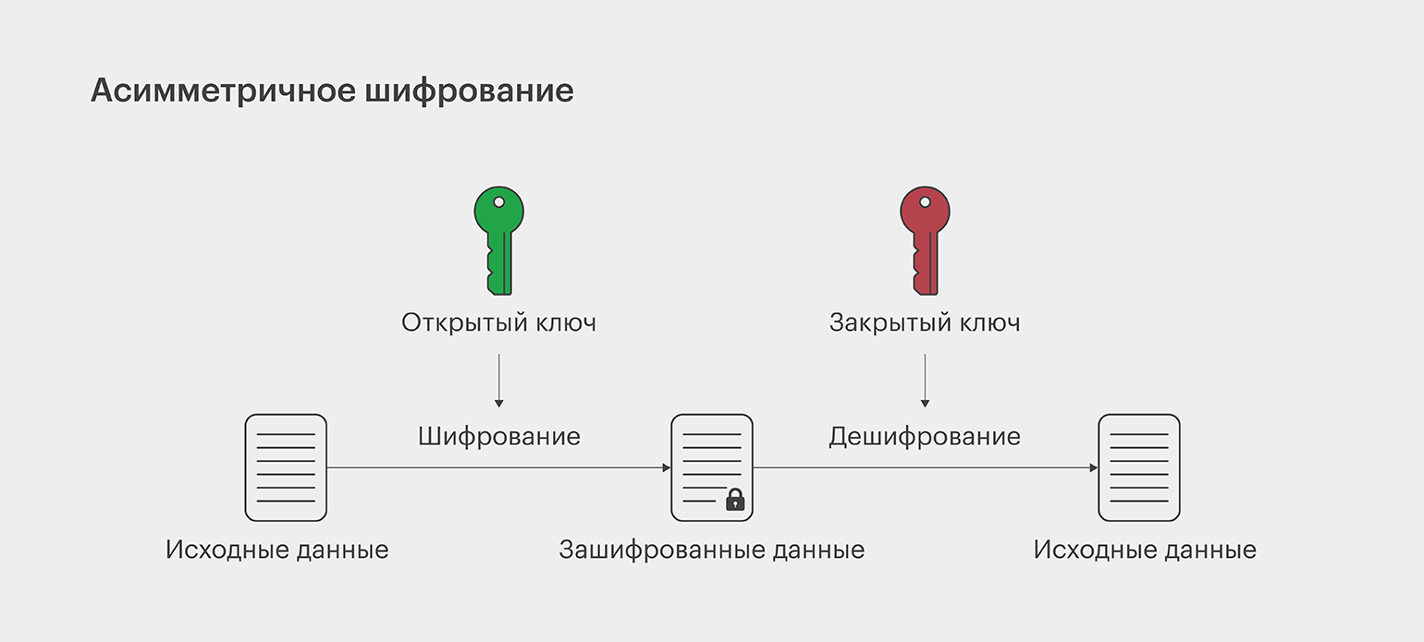
Криптография: основные понятия

Slide 8
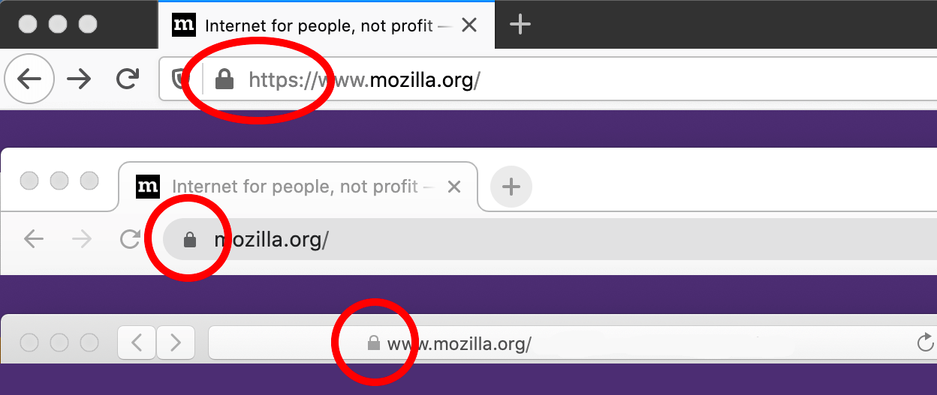
Практическое применение криптографии

Slide 9
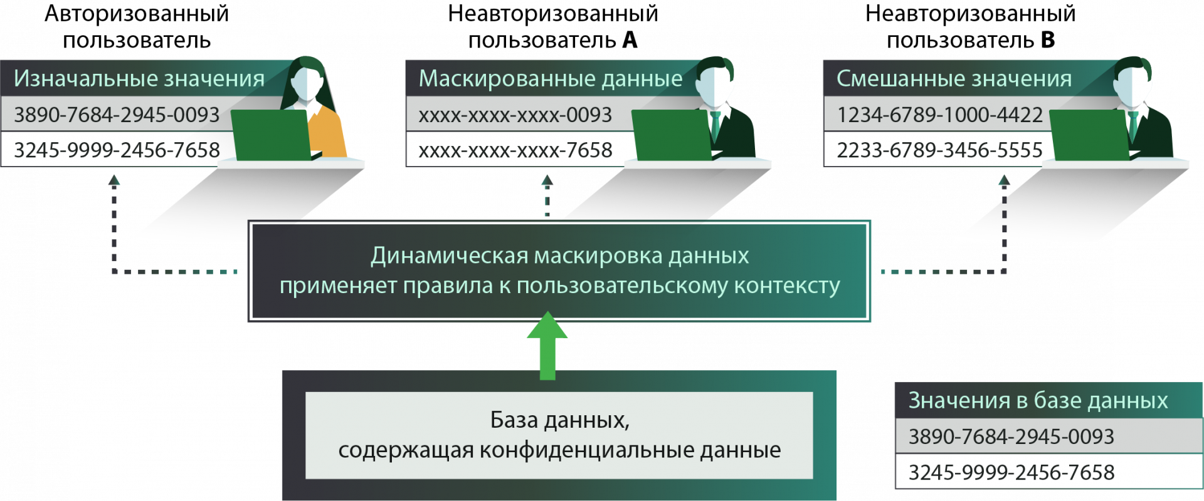
Маскирование данных

Slide 10
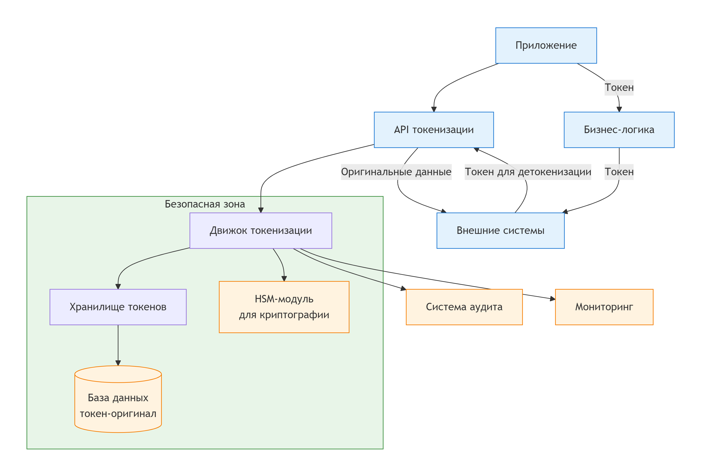
токенизация данных

Slide 11
Аутентификация: факторы проверки
Двухфакторная аутентификация
Что-то, что вы ЗНАЕТЕ
Что-то, что у вас ЕСТЬ
Что-то, что вы собой ПРЕДСТАВЛЯЕТЕ
Пароль
Пин-код
Секретный вопрос
SMS-код
Мобильное приложение
Аппаратный токен
Email-код
Отпечаток пальца
Распознавание лица
Сканирование сетчактки
Голосовая биометрия

Slide 12
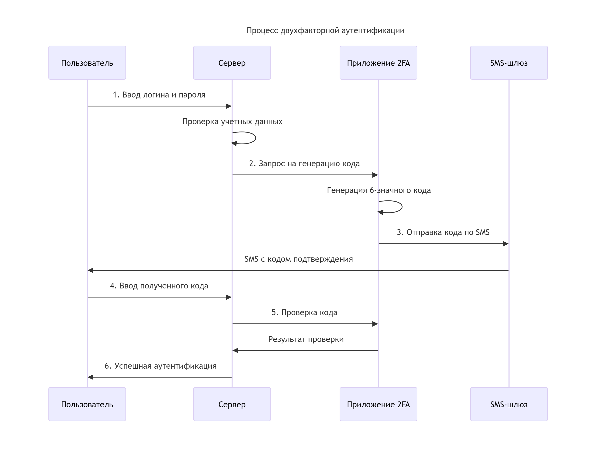
Двухфакторная аутентификация (2FA)

Slide 13
Механизмы контроля доступа
Параметр | DAC | MAC | RBAC | ABAC
Основной принцип | Владелец решает | Система решает | Роли решают | Атрибуты решают
Управление доступом | Децентрализованное | Централизованное | Централизованное | Гибридное
Гибкость | Высокая | Низкая | Средняя | Очень высокая
Безопасность | Низкая | Очень высокая | Высокая | Очень высокая
Сложность внедрения | Низкая | Высокая | Средняя | Очень высокая
Производительность | Высокая | Средняя | Высокая | Средняя/Низкая
Типичное применение | Файловые системы | Военные системы | Корпоративные системы | Облачные платформы
Примеры | Windows NTFS, Linux | SELinux, Trusted BSD | Active Directory | AWS IAM, Azure AD

Slide 14
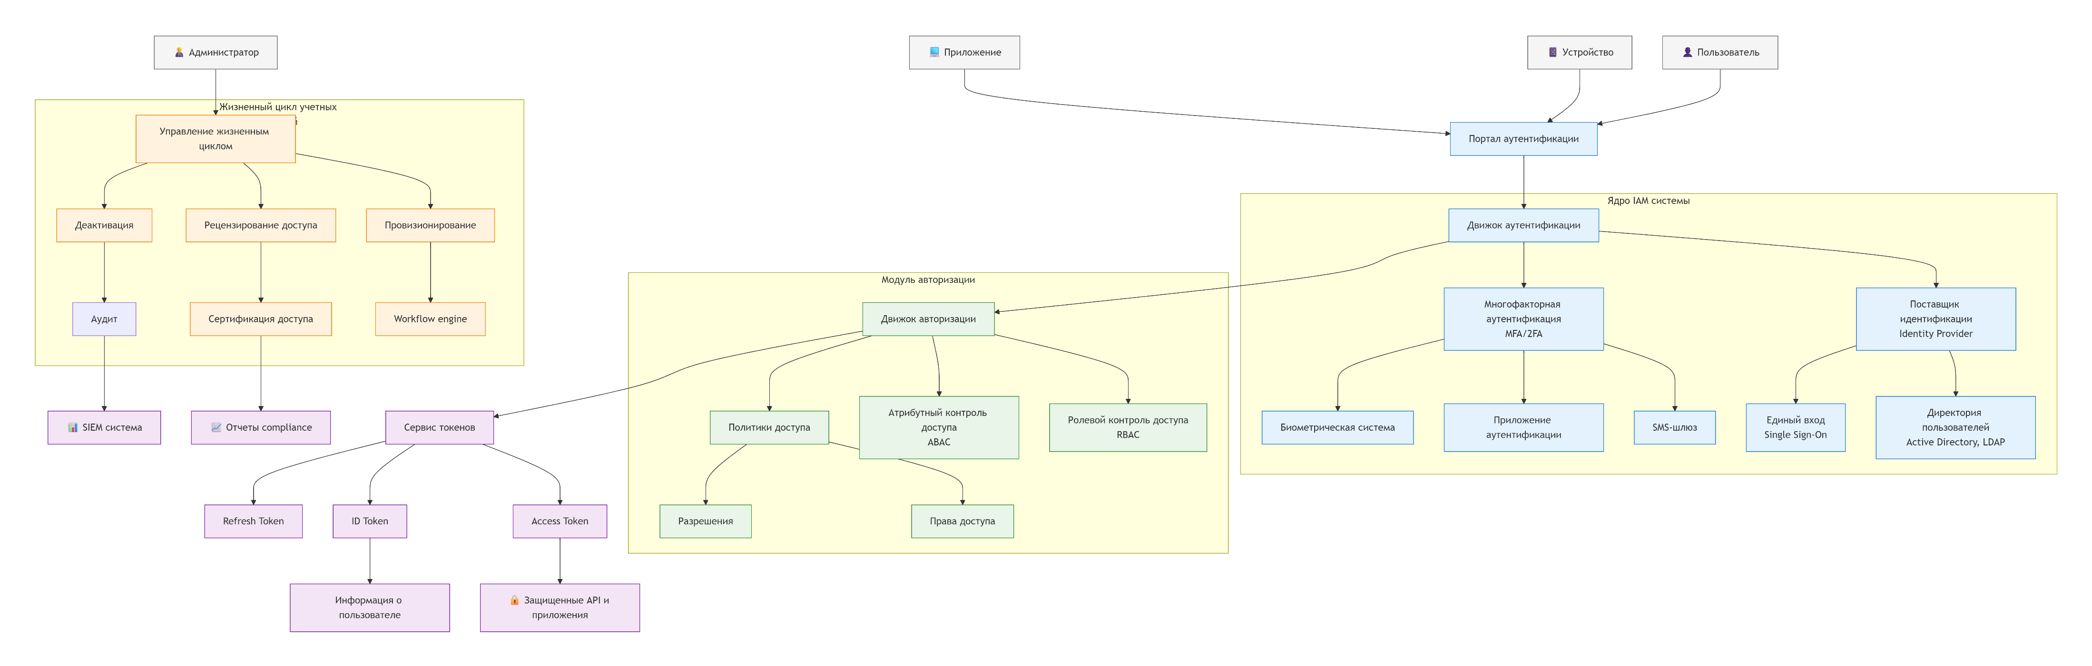
Системы управления доступом

Slide 15
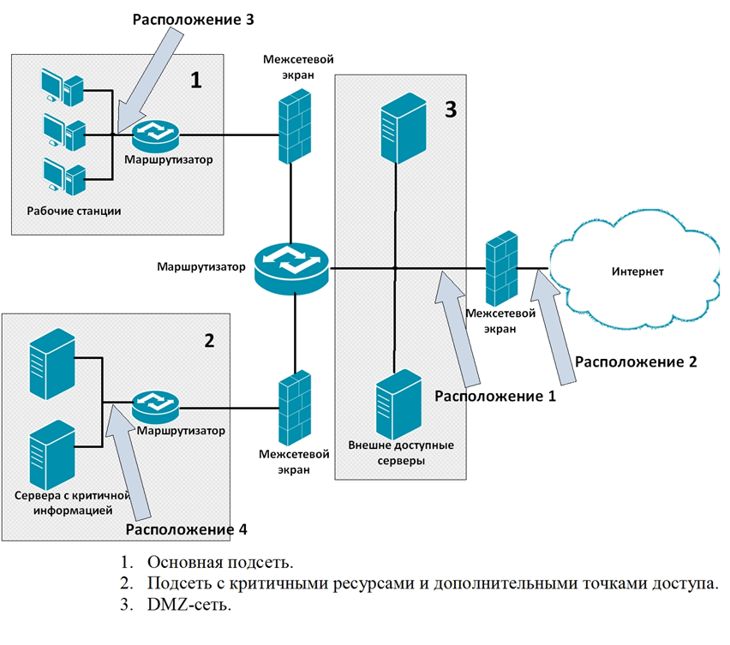
Защита периметра: Межсетевые экраны

Slide 16
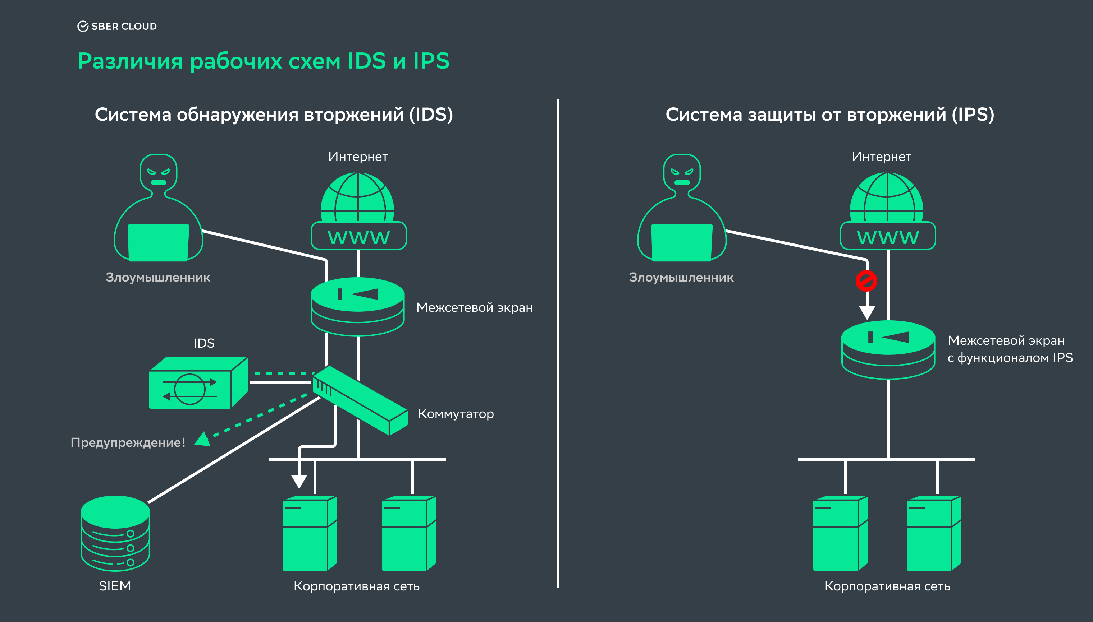
Системы обнаружения и предотвращения

Slide 17
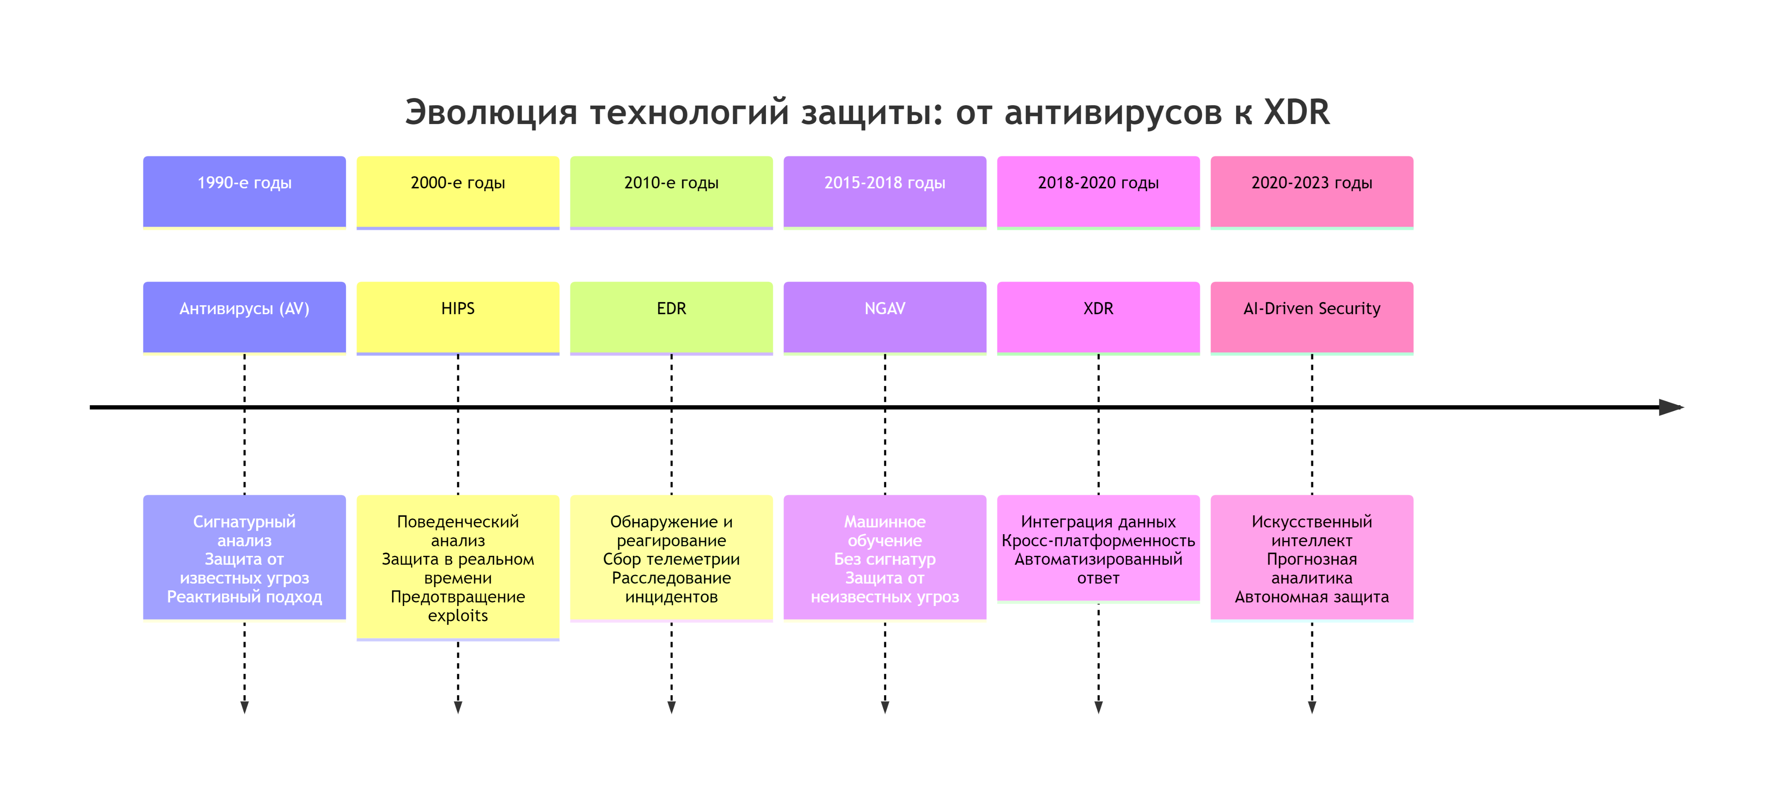
Защита конечных точек: Эволюция

Slide 18
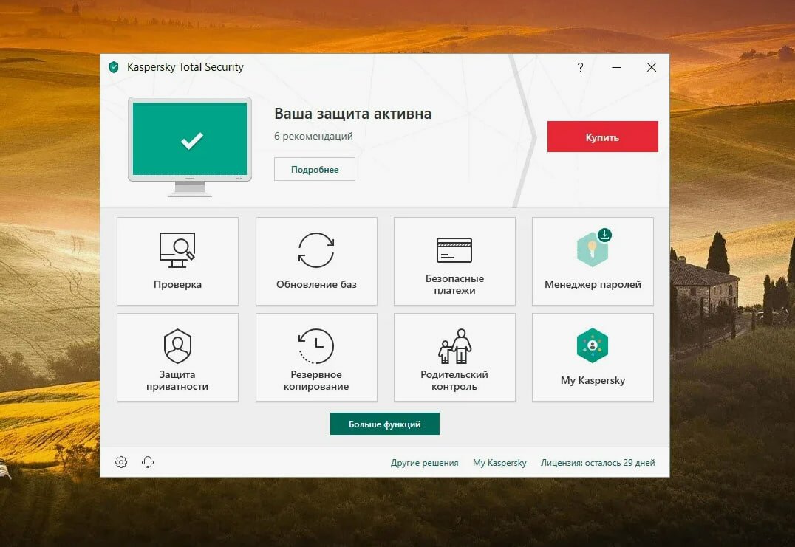
Антивирусные средства

Slide 19
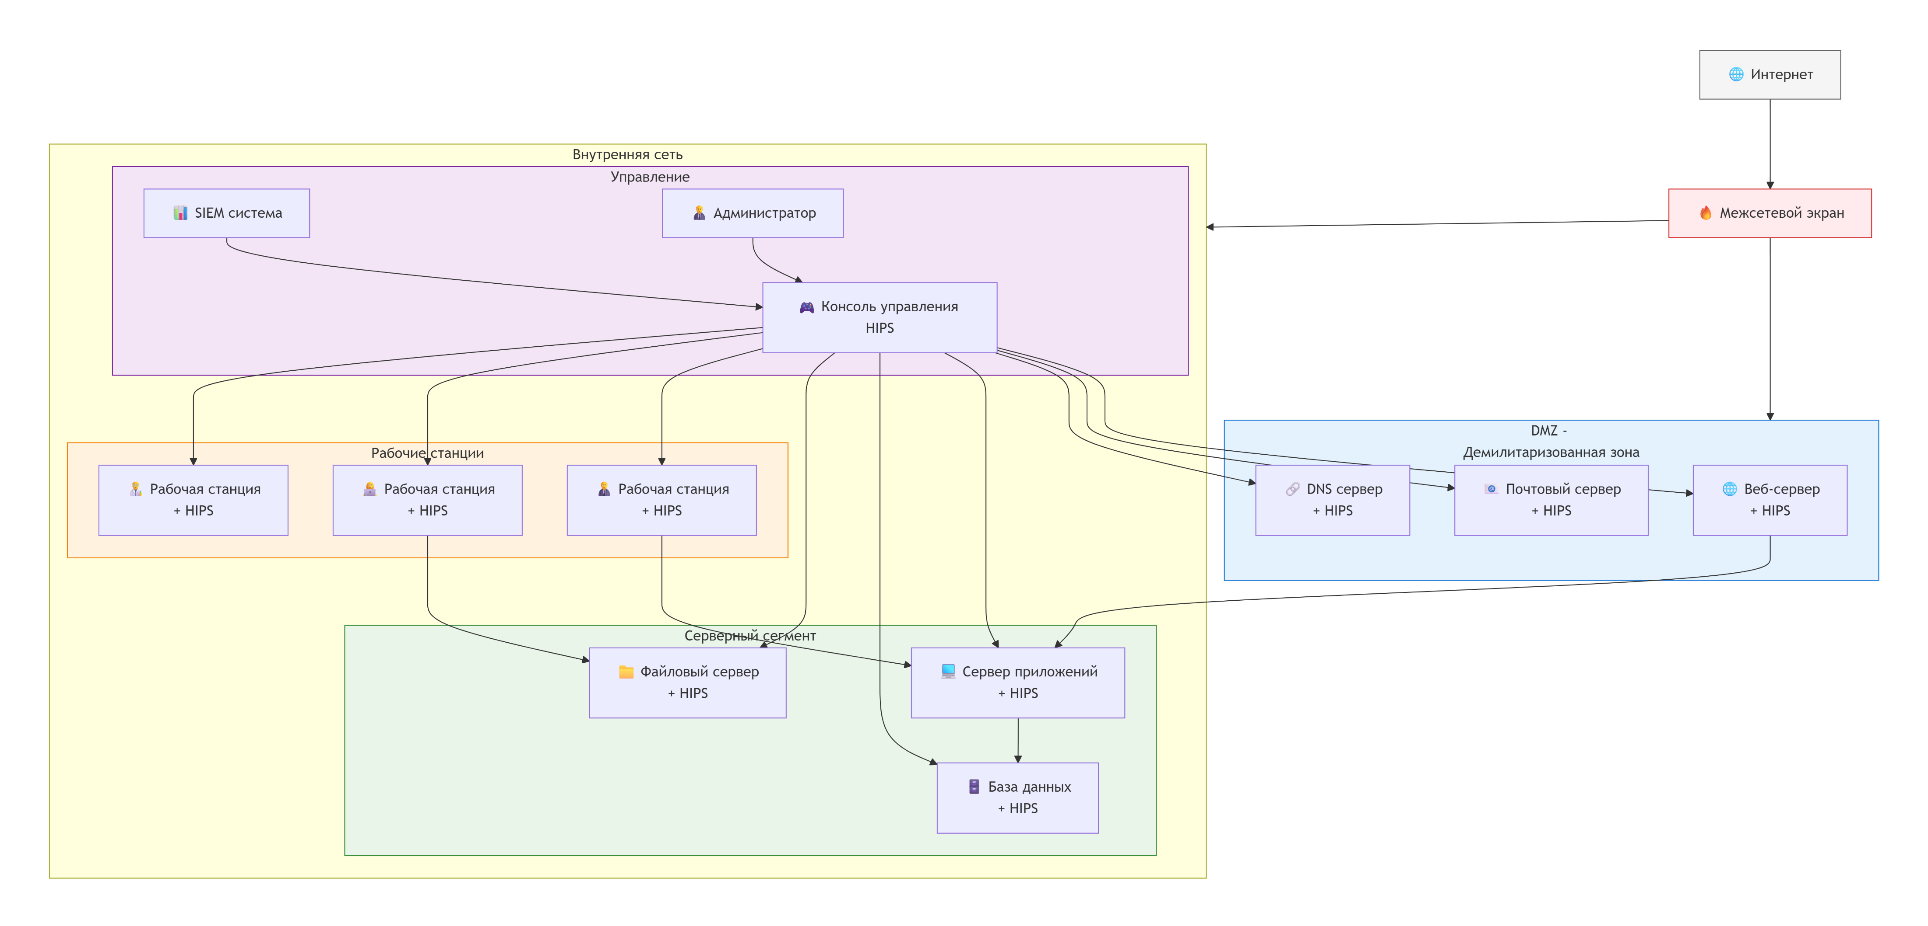
HIPS — Межхостные системы предотвращения вторжений

Slide 20
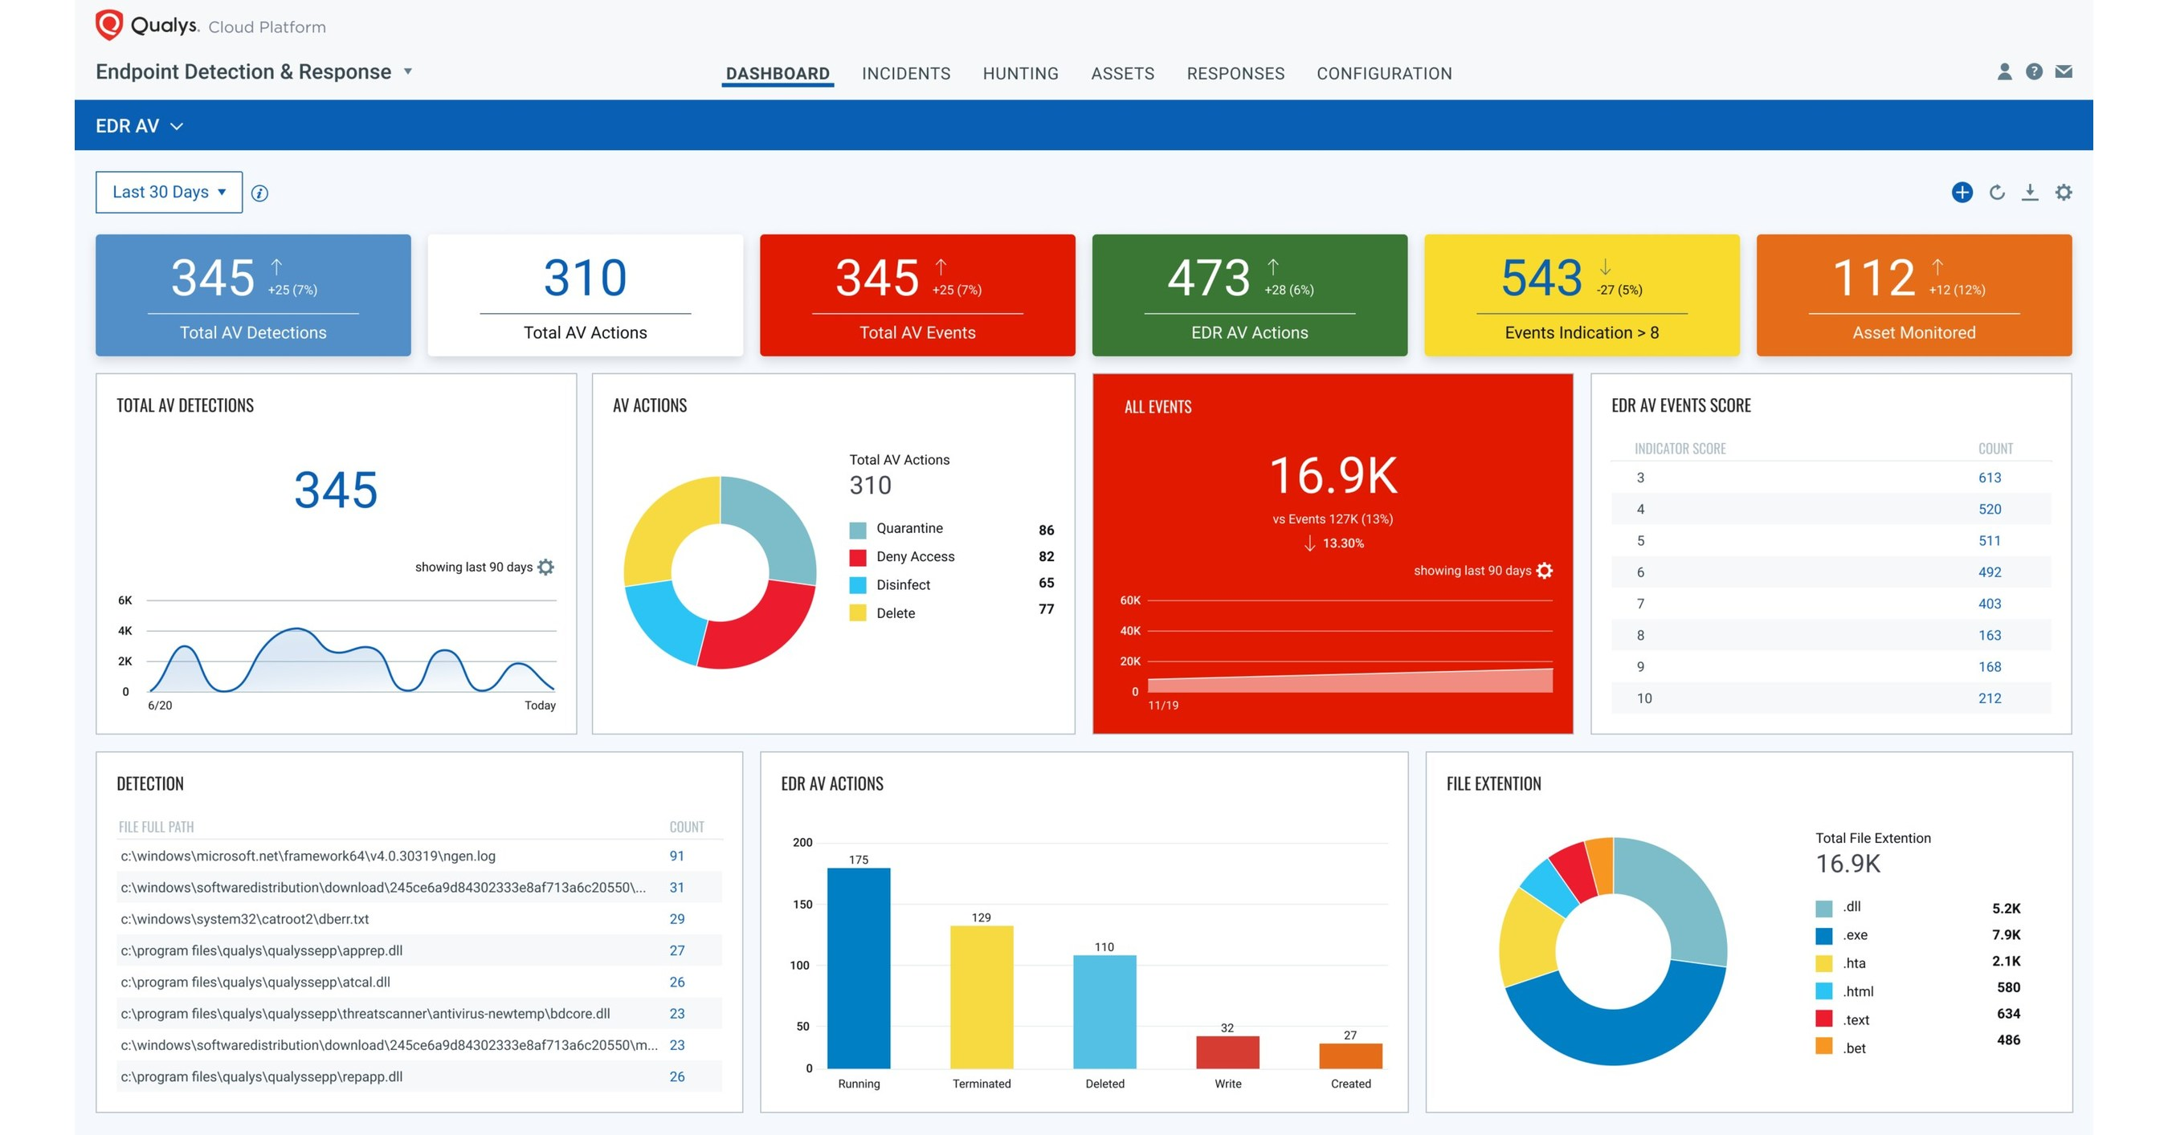
EDR системы

Slide 21
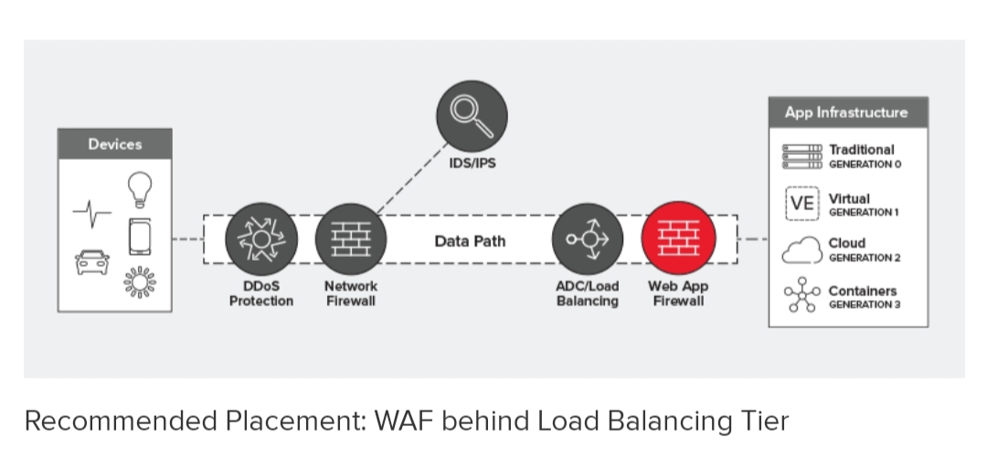
Защита на прикладном уровне: WAF и RASP

Slide 22
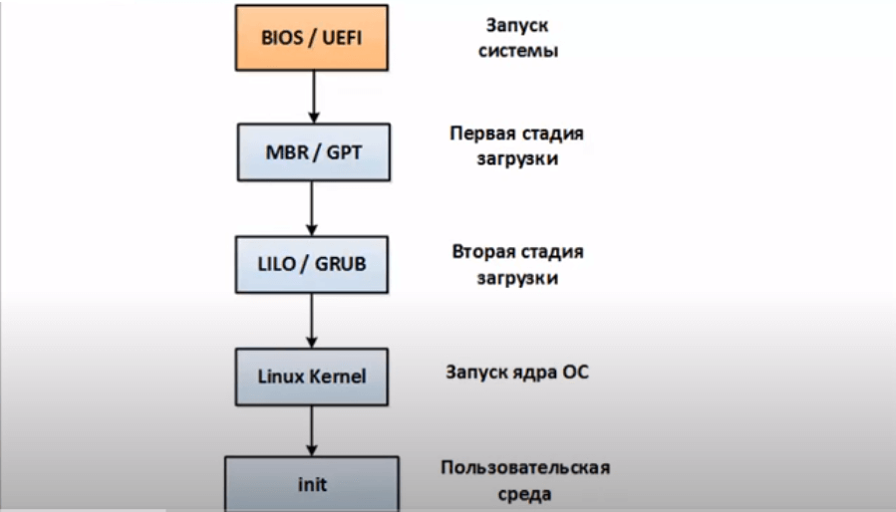
Средства доверенной загрузки

Slide 23
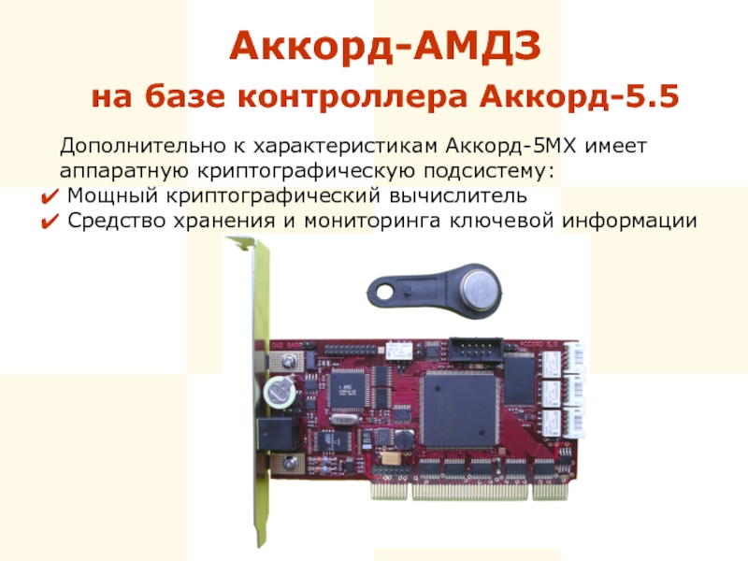
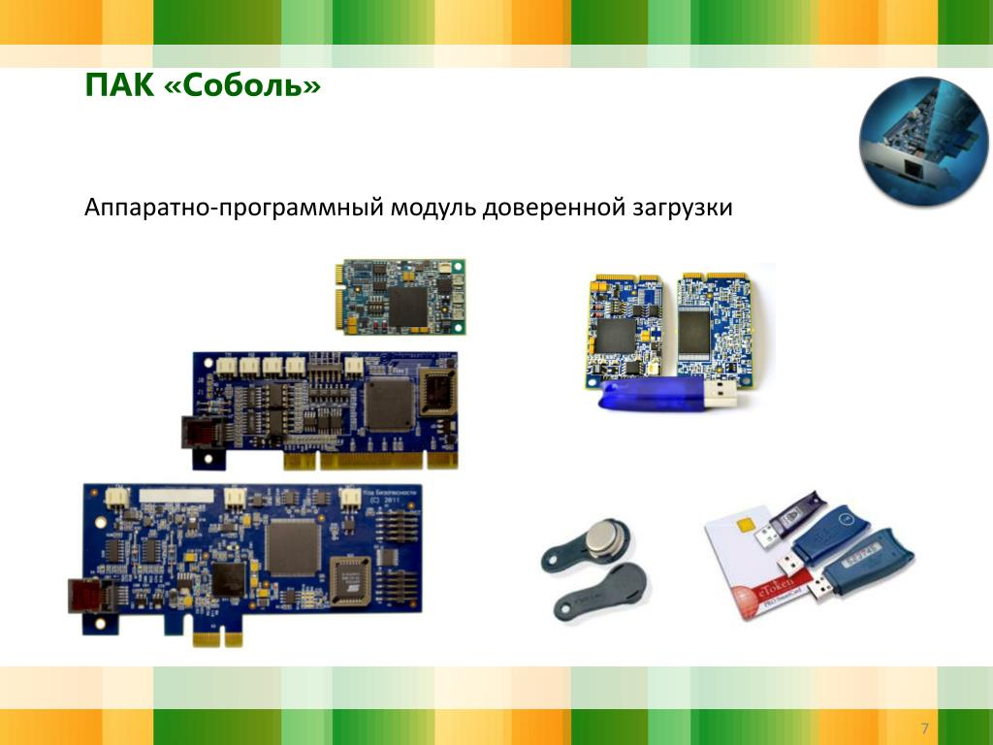
Отечественные СДЗ
Notes:
Содержание:
Аккорд-АМДЗ
Dallas Lock
ПАК "Соболь"
Визуал: Фотографии аппаратных модулей
В России, особенно для госструктур и организаций, работающих с гостайной, используются отечественные сертифицированные средства доверенной загрузки.
Аккорд-АМДЗ: Аппаратный модуль доверенной загрузки, подключаемый к внутреннему разъему компьютера. Обеспечивает высочайший уровень изоляции и защиты. Сертифицирован ФСТЭК России.
Dallas Lock: Программно-аппаратный комплекс. Поддерживает двухфакторную аутентификацию, работу в доменах Windows, защиту от сброса паролей.
ПАК «Соболь»: Комплекс, оснащенный «сторожевым таймером» — специальным механизмом, который аварийно блокирует систему при попытках физического вмешательства или обхода защиты.
Международным аналогом является технология TPM (Trusted Platform Module) — микросхема, встроенная в материнскую плату, которая хранит криптографические ключи и измеряет целостность системы на этапе загрузки. Технологии вроде Secure Boot в UEFI также решают схожие задачи.

Slide 24
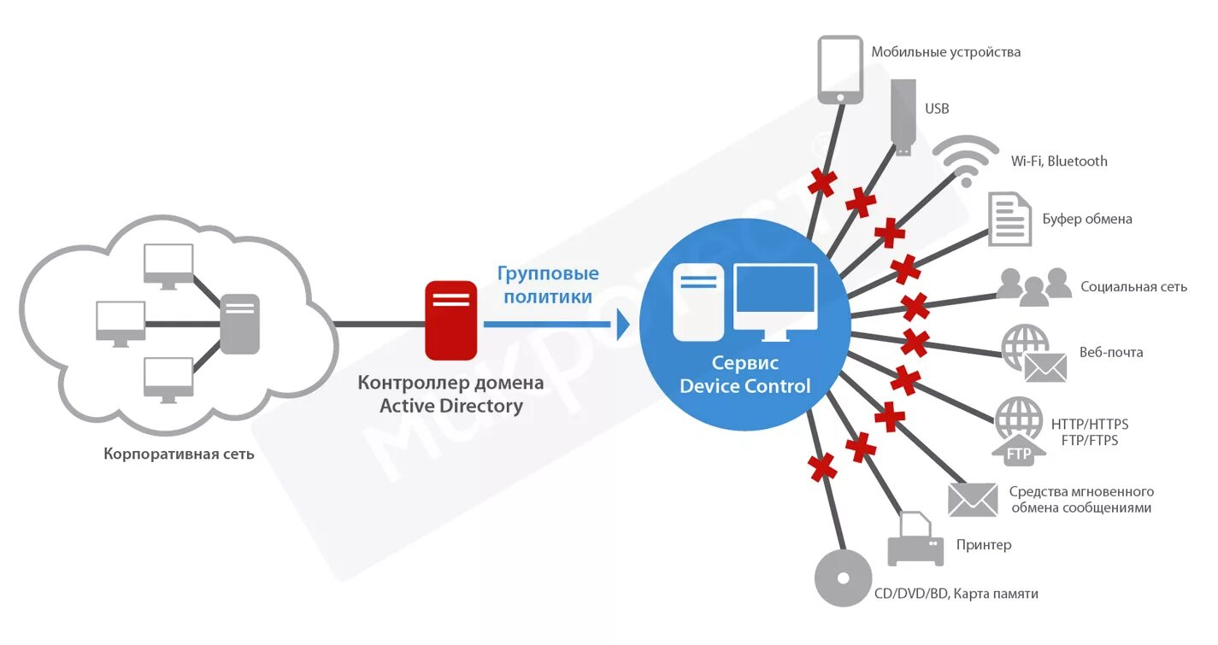
Контроль съемных носителей

Slide 25
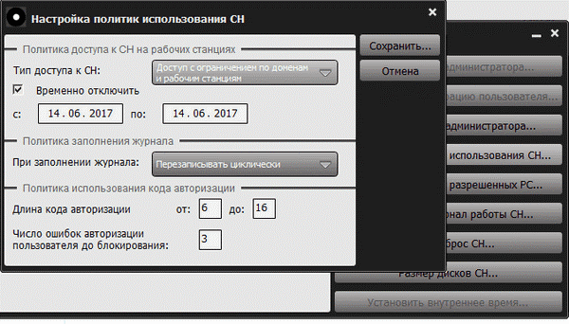
Технологии контроля носителей

Slide 26
Практикум Кейс-обсуждение: «Провайдер медицинских услуг»
Задача: Клинике нужна защита персональных данных пациентов (история болезней, анализы). Предложите три технических средства защиты и обоснуйте их выбор.

